Slide 1
Strojna i programska oprema računala
2. Logičke izjave i funkcije

Slide 2
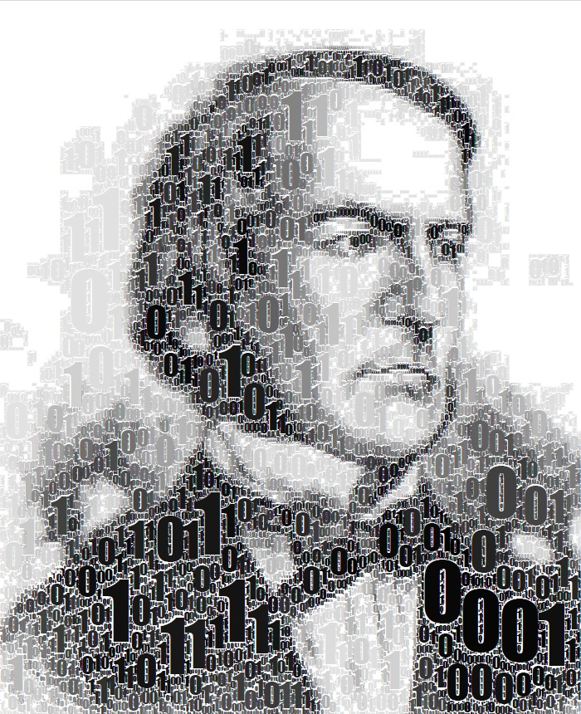
Matematička logika ili Booleova algebra

Slide 3
Vježba 1
1. Informatička učionica je oličena lijepom bojom.
Ta tvrdnja očito ne može biti izjava jer njezina istinitost ovisi o promatraču.
2. Danas je kišni dan.
Ta tvrdnja može biti izjava jer se može utvrditi njezina točnost.

Slide 4
Logičke varijable
F (false) i T (true)
ili
0 i 1.

Slide 5
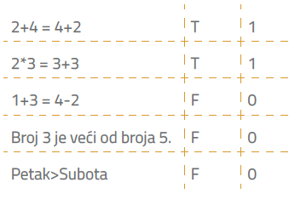
Znak > čitamo IZA, a znak < čitamo ISPRED.
Npr.: 9 je iza 8. T / 1
6 je iza 8. F / 0
Petak je iza subote. F / 0

Slide 6
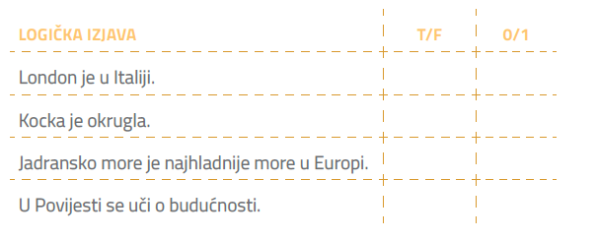
Vježba 2

Slide 7
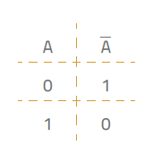
Negacija, NE (engl. NOT)
Tablica istinitosti negacije
Vježba 3
Kako glasi negacija izjave „Petar je učenik”?

Slide 8
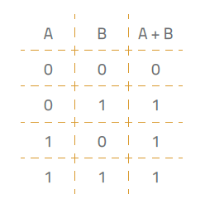
Disjunkcija, ILI (engl. OR)
Tablica istinitosti disjunkcije

Slide 9
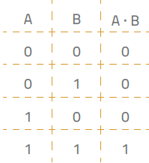
Konjunkcija, I (engl. AND)
Tablica istinitosti konjunkcije

Slide 10
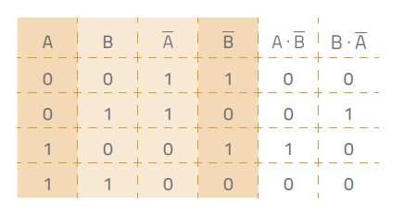
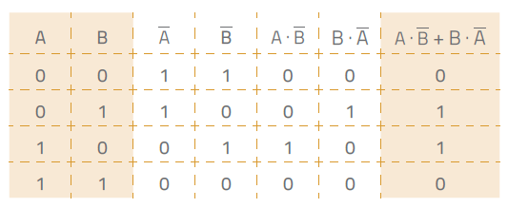
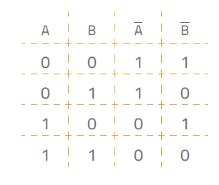
Vježba 4 – prepiši u bilježnicu
Napiši tablicu istinitosti koja će
opisati logički izraz AB + BA.

Slide 11
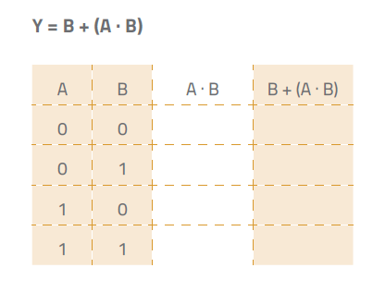
Vježba 5 - riješi u bilježnicu

Slide 12
Provjera usvojenosti znanja
1.Koje vrijednosti može poprimiti logička varijabla?
2. Koju vrijednost će poprimiti istinita izjava, a koju lažna?
3. Navedi kojim se redoslijedom izvode logičke operacije u složenom logičkom izrazu.
4. Nabroji logičke operacije.
5. Kako dobiješ složene logičke izraze?

Slide 13
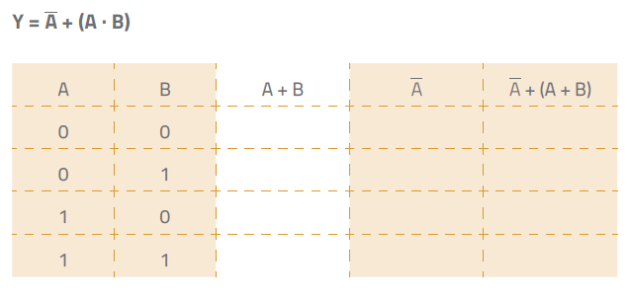
Ispuni tablicu istinitosti za sljedeće logičke izraze:
(riješi u bilježnicu)

